Slide 1

国内外的“垃圾”都去哪儿了？
张晨凯
2016年4月

Slide 2
提 纲
“垃圾”的分类与属性
各国的处置模式介绍
中国当前处理现状
思考与建议

Slide 3
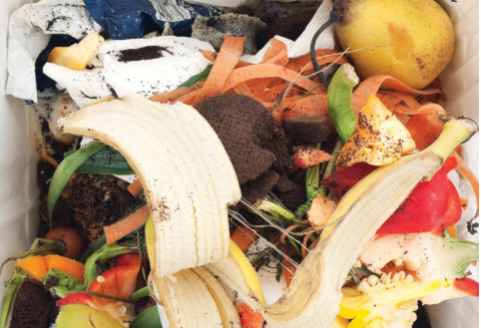
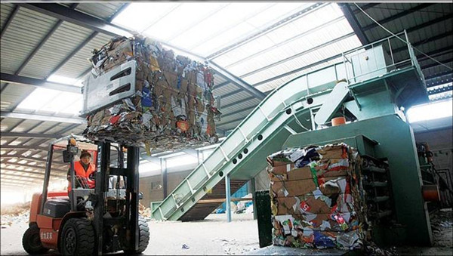
“垃圾”的分类
1、再生资源
2、餐厨厨余垃圾
3、生活垃圾
分类回收及循环利用
焚烧、厌氧消化、好氧堆肥等
焚烧、填埋、热解气化、堆肥等

Slide 4

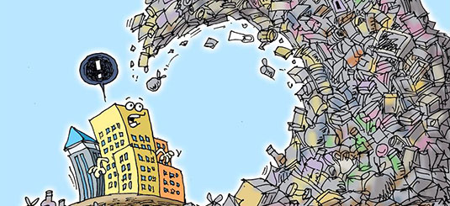
“垃圾”的两种属性
资源
污染
是放错了位的资源？
还是无处不在的污染？
垃圾处置的关键是如何经济有效地去平衡资源和污染的两种属性

Slide 5
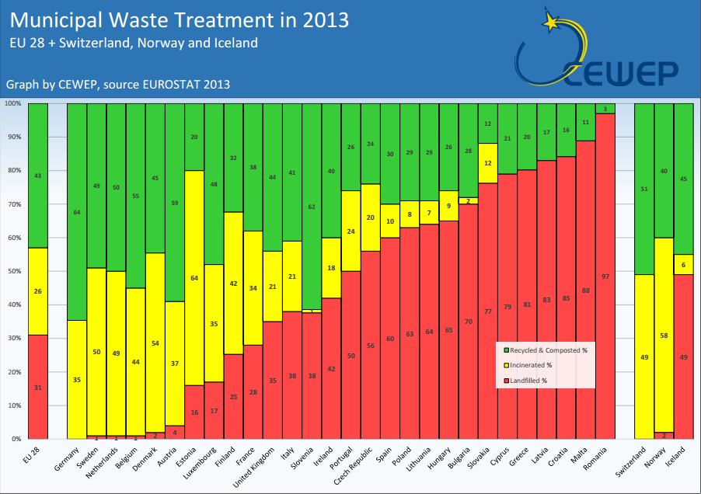
2013年欧洲各国生活源固废的处置现状图
德国
英国
回收
焚烧
填埋
垃圾的处置模式跟经济发展水平、各国政策、民众意愿息息相关

Slide 6
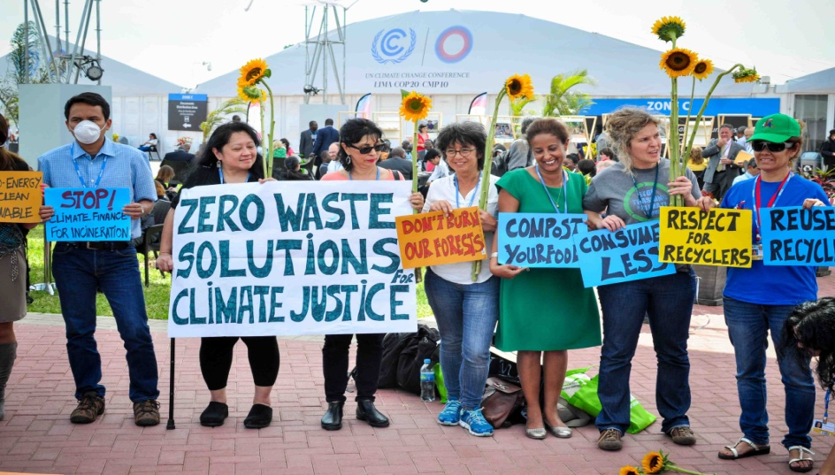
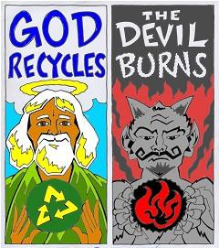

欧洲民间固废处理的提倡者
零废弃物主义者(Zero waste)
废物到能源（waste-to-energy）
反对垃圾焚烧组织（UK WIN）

Slide 7
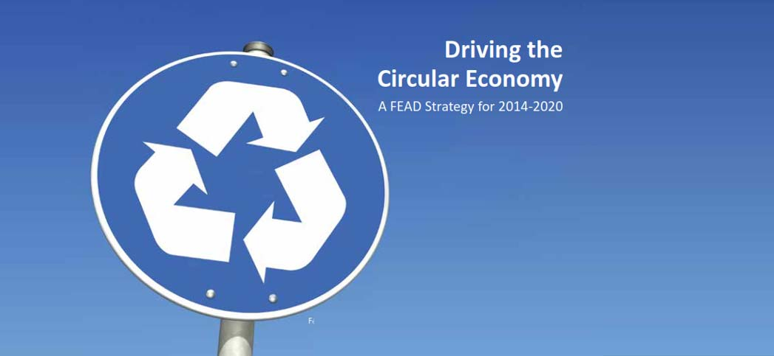
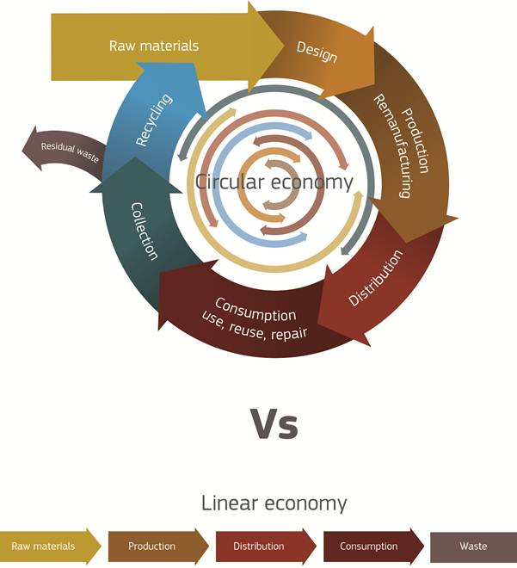
2014年 欧盟循环经济战略（Circular Economy Strategy ，Closing the loop）
产品设计 （全生命周期、生产者责任延伸）
垃圾分类（再生资源 、有机、一般废弃物）
固废处置（焚烧、厌氧消化、堆肥、填埋等）
2030年回收率到65%
填埋比例降低到10%
绿色产品设计进行补贴

Slide 8
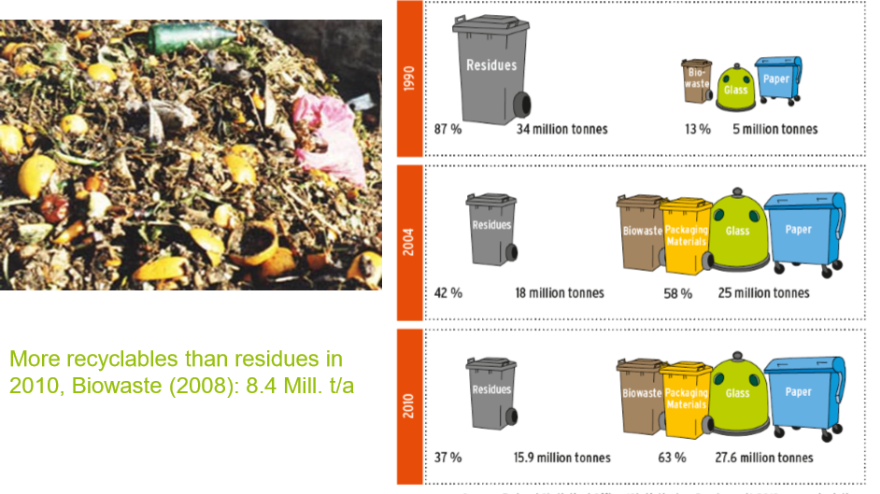
德国固废处置模式

Slide 9
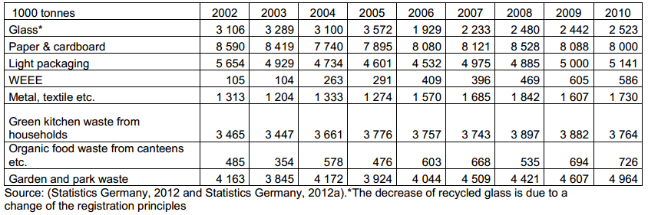
德国固废处置措施
1、前端减量化
垃圾付费 pay as you throw
民间行动：零垃圾组织(Zero waste) 反餐厨垃圾行动（Anti-food waste）
2、完善分类回收体系
2013年德国生活源固废的回收率在64%
玻璃
纸类
包装
电子类
金属
厨余
餐厅
庭院

Slide 10
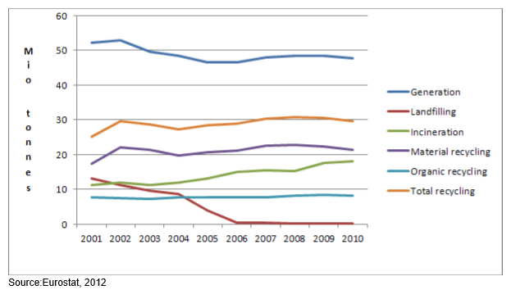
3、固废末端处置
● 形成焚烧+生物处理的末端处置模式
● 2006年起实现无垃圾直接填埋（通过行政手段限制有机废物进入填埋场。从1993年开始进入填埋场的废物可降解有机物含量小于3%）
产生
填埋
焚烧
回收

Slide 11
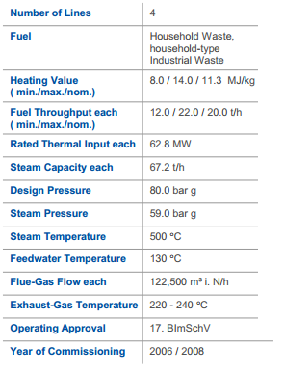
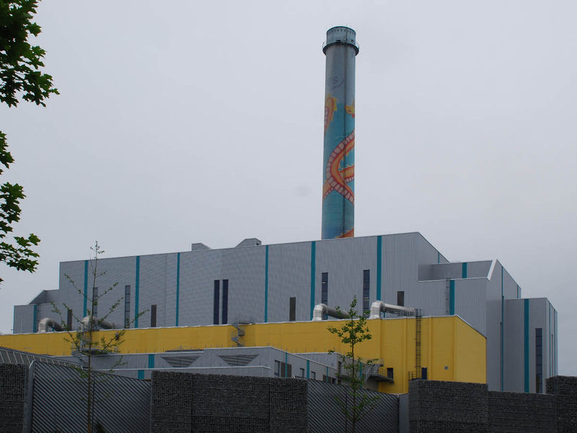
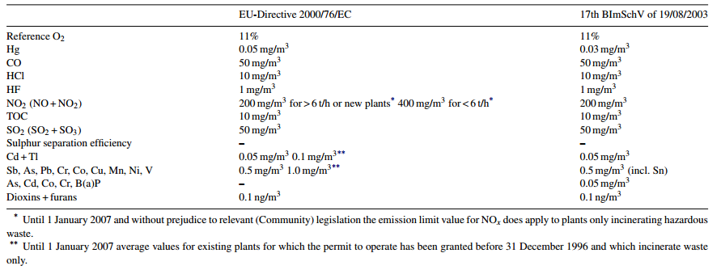
FRANKFURT焚烧厂
热值
次高温
次高压
排放标准
欧盟2000标准
德国标准

Slide 12
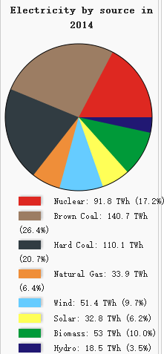
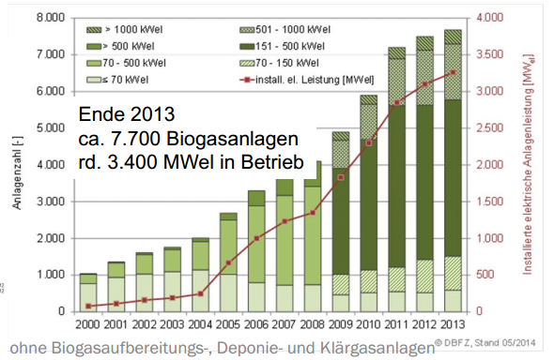
生物处理
包括餐厨和厨余废物、农林废弃物、动物废弃物的处置
厌氧消化产沼气（中温、高温；单一消化和共消化）
德国能源结构图
生物产沼气项目装机容量图

Slide 13
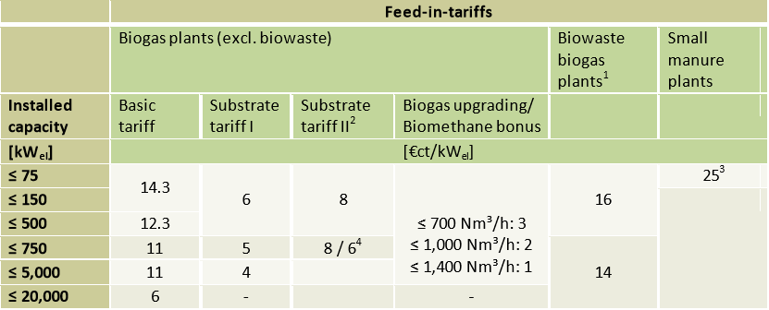
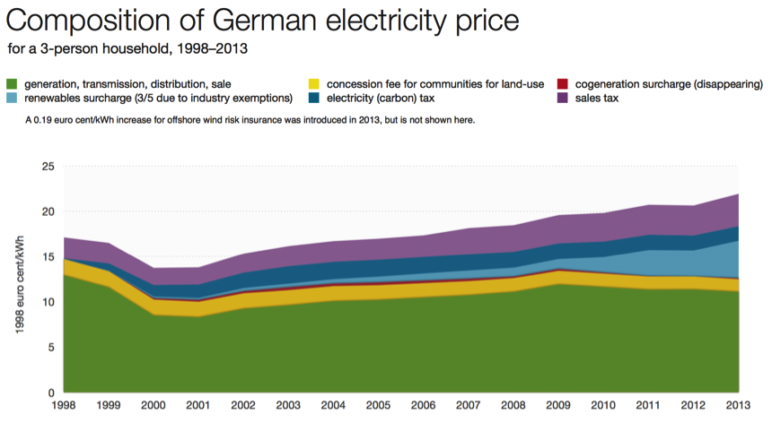
新能源补贴政策（Feed-in-tariff）
基本补贴 不同基质补贴 升级补贴
政策负面影响——电价过高？
税收
新能源补贴
生产及输配

Slide 14
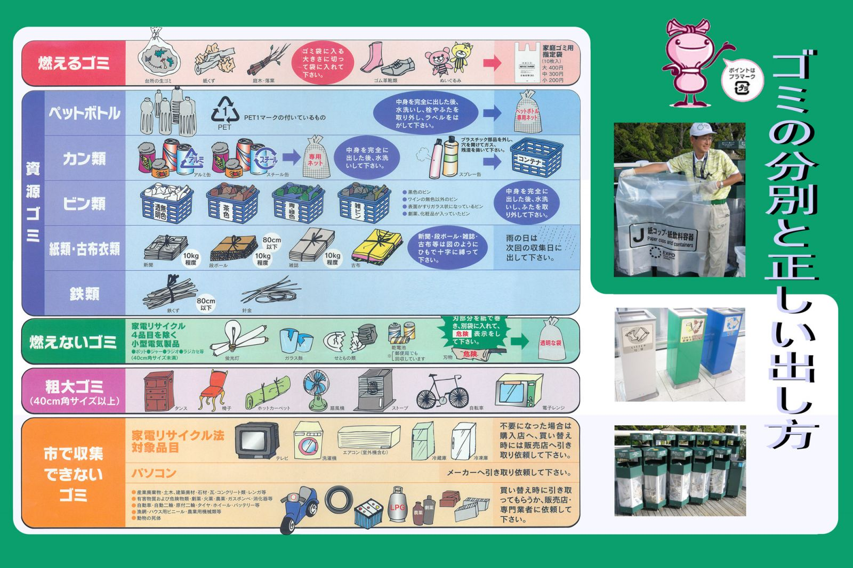
日本垃圾处置模式
前端的分类与减量化
可燃垃圾
资源型垃圾
不可燃垃圾
大件垃圾
市内无法回
收的垃圾

Slide 15
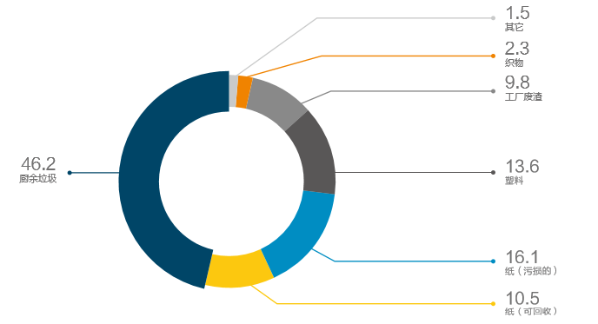
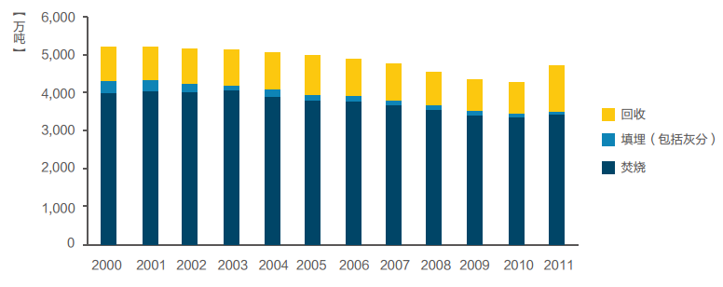
垃圾的末端处置
来源：《日本垃圾焚烧全报告》2013年
日本有78%左右的垃圾被焚烧，20%被循环利用，2%被填埋。
餐厨垃圾归类为可燃垃圾。

Slide 16
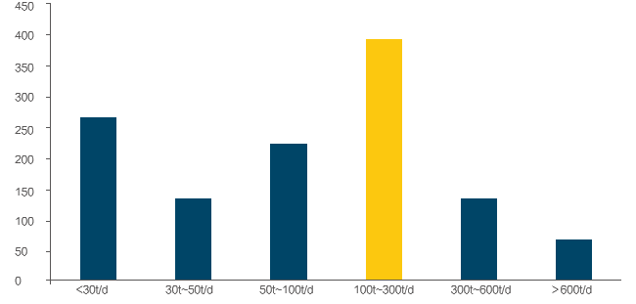
日本垃圾焚烧厂的现状
日本有超过1200家垃圾焚烧厂，垃圾焚烧厂规模普遍偏小。焚烧厂以处理垃圾为主，只有4成焚烧厂进行发电。
大量补贴流向垃圾焚烧。补贴分为建设补贴（占成本的40%以上），运营补贴，上网电价补贴（2012年引入）。
20世纪70年代，东京跨区域垃圾处置引起民众纠纷，从而逐渐形成了每个市自己处理垃圾的原则。

Slide 17
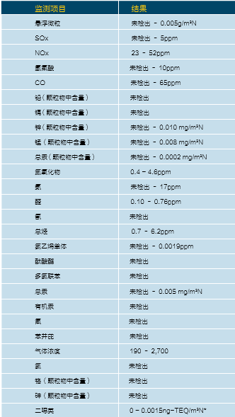
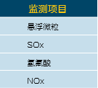
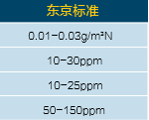
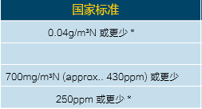
东京20座焚烧厂监测数据
持久性有机污染物（POPs）

Slide 18
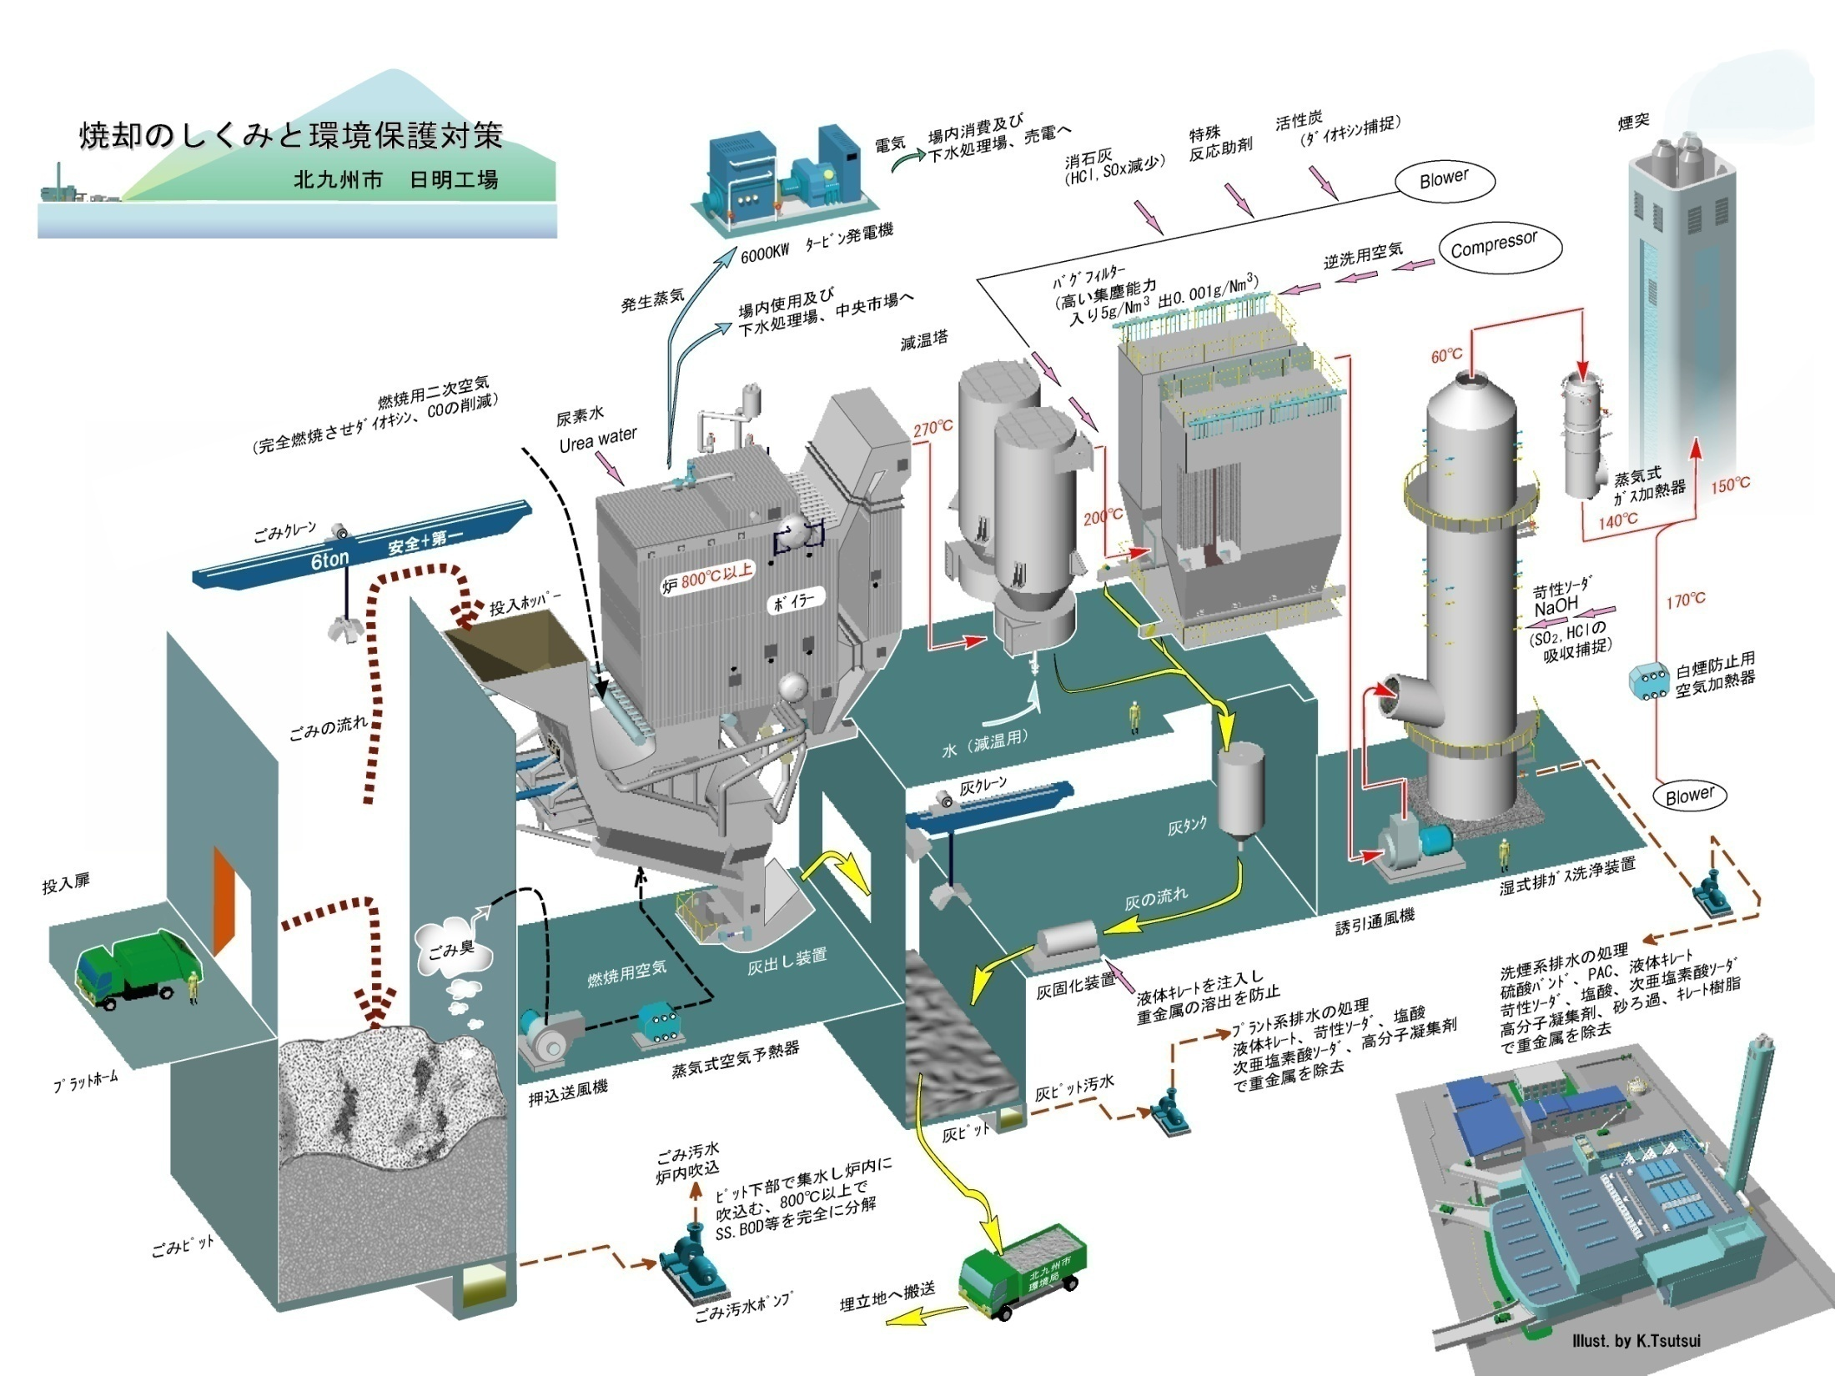
汽轮机发电机
６０℃
270℃
垃圾抓斗
１５０℃
２００℃
烟囱
锅炉
袋式除尘装置
减温塔
湿式洗涤塔
卸料平台
焚烧炉
渣坑
垃圾坑
运灰车
Notes:
減温塔入り口ガス温度 ２８０℃
減温塔 出口ガス温度 ２１０℃
バグフィルター入り口で消石灰 0.5当量
塩化水素、硫黄酸化物 低温腐食対策
停止時は１００℃キープ ＣａＣｌ２の潮界性で目詰まり 通風できない
湿式排ガス洗浄装置
塩化水素、硫黄酸化物、重金属

Slide 19
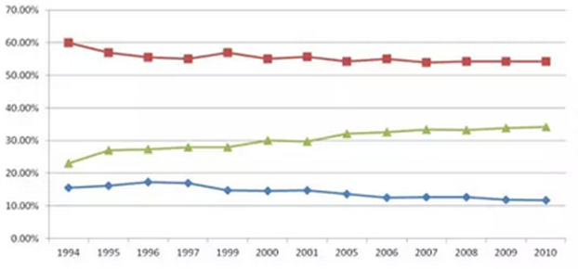
美国垃圾处置模式
填埋
回收
焚烧
1994年-2010年美国垃圾处置情况
以填埋为主，垃圾焚烧比例近几年持续下降。同时垃圾回收比例逐年增加。
美国地广人稀，同时民众对垃圾焚烧的反对较为强烈。近年来共有11个垃圾焚烧项目由于民众反对而搁置。

Slide 20
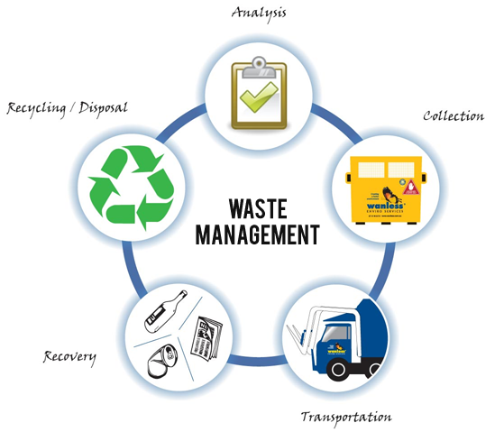

处置模式总结
德国模式：前端分类回收及减量化，末端进行焚烧+生物处理
日本模式：前端分类回收及减量化，末端进行焚烧
美国模式：前端分类回收及减量化，末端进行填埋+焚烧
中国模式？？

Slide 21
中国的垃圾处置现状
2006-2014年中国生活垃圾处置现状
（来源：《中国统计年鉴》）
1、垃圾产生量不断增加，如何在前端实现减量化？是否会引入垃圾随袋付费及生产者责任延伸制？
2、生活垃圾分类如何开展？再生资源回收上中国有价废弃物，如金属、塑料等回收率已经很高（“拾荒者”团体起到重要作用），今后分类有无必要性，如何开展？干湿分类上发改委已公布五批餐厨垃圾处置试点城市，但餐厨垃圾处置上收集难，盈利模式不明确。
3、《“十二五”全国城镇生活垃圾无害化处理设施建设规划》明确推广焚烧处置技术，但焚烧市场竞争混乱，监管不严。

Slide 22
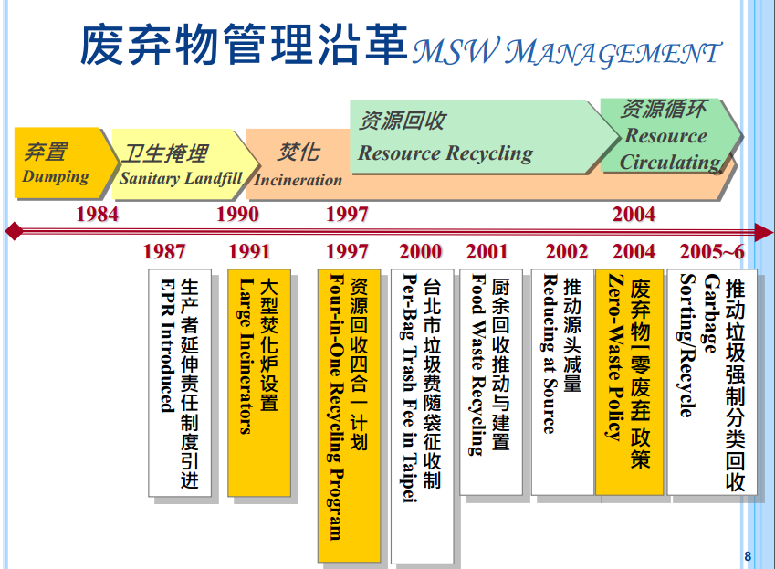
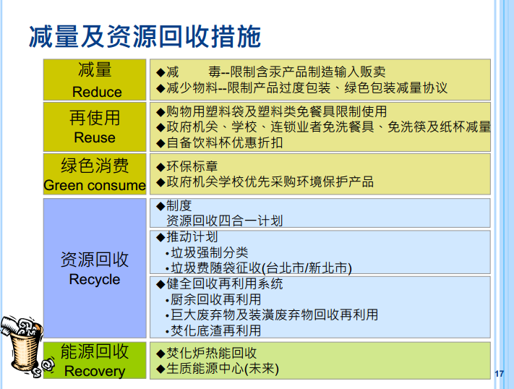
台湾模式借鉴
台湾从80年代后期起开始向污染宣战（龙应台《中国人你为什么不生气？》）到本世纪初污染治理、垃圾分类回收及处置都卓有成效，仅用十多年时间。

Slide 23
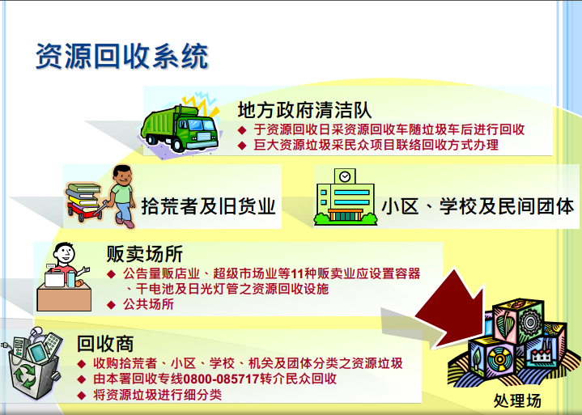
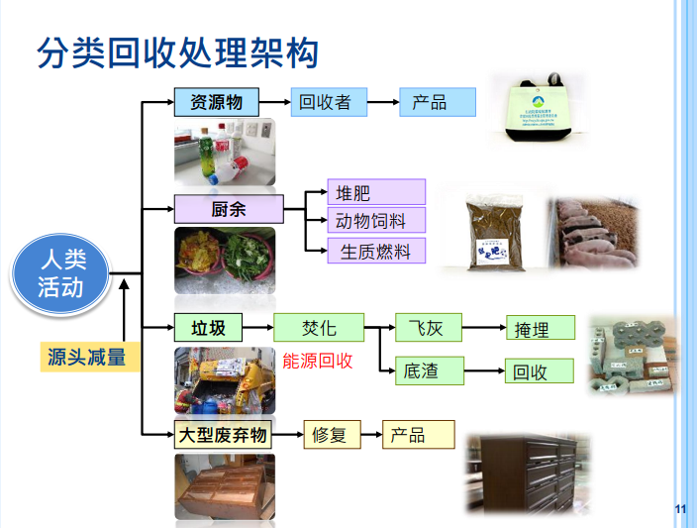

Slide 24
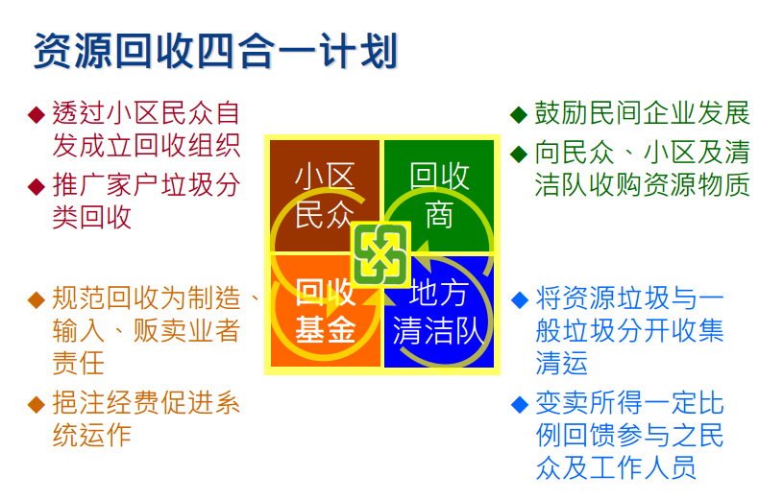
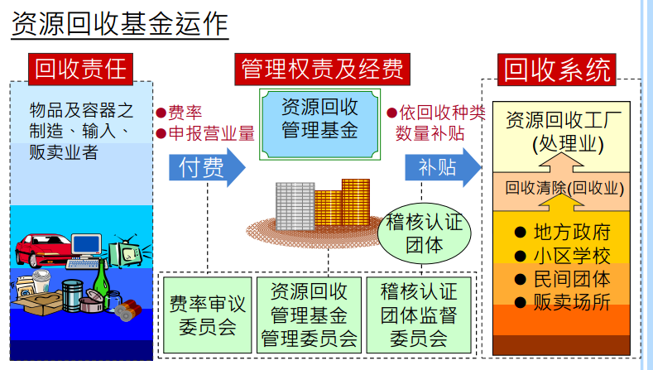
资源回收模式
绿意NGO
上海绿色账户
拾荒者团体的规范化
再生资源流向可控化
第三方机构和监督方
资源回收模式的建立需要政府推动、民间助力、制度完善。

Slide 25
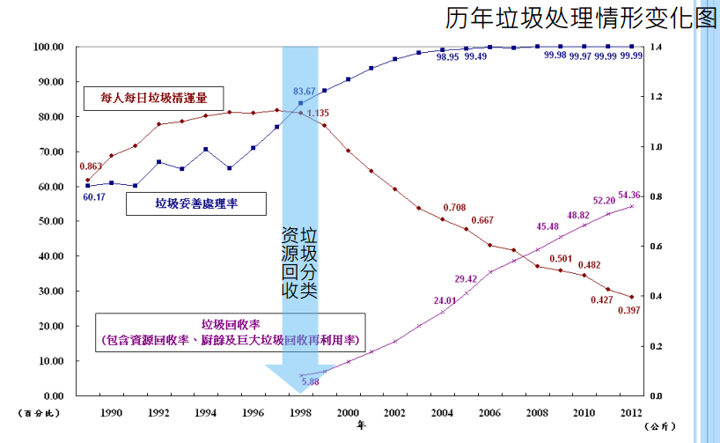
台湾

Slide 26
思考与建议
1、垃圾的前端减量化在今后将是固废处置领域的重点。
通过生产者责任制的引入，促进企业进行产品的绿色设计，减少过度包装，增加可再生产品生产等。
通过垃圾随袋付费制度的引入，以经济因素促进居民主动减少垃圾的排放。
2、垃圾的分类回收必须结合中国特色
虽然当前垃圾中部分有价资源的回收率已经很高，但回收后资源去向不可控，非正规企业进行资源再生的环境污染十分严重。“拾荒者”团体以及后端处置规范化是重点。
每个城市的垃圾分类需结合自己的实际，通过政府和民间合作，行政手段和经济刺激的双重作用去实现。
垃圾的干湿分类正在尝试开展。但餐厨厨余垃圾收集上民间抵触较强，同时处置上厌氧消化（德国模式）成本高盈利模式不明确，制作动物饲料（台湾模式）政策法规未完善。我们公司能否形成自己成熟的收运处置模式来赢得市场。

Slide 27
思考与建议
3、焚烧、填埋和生物处置的选择也要结合各地特色
当前各地垃圾焚烧项目都火热开展，但也爆出了多个项目低价垃圾处理费中标。整个行业在市场竞争（从招投标到建设运营整个环节）的监管不到位。政府转移处置责任。
各地政府应根据自己的财力以及各地实际选择处置模式。一二线等经济发达城市优先选择焚烧技术。经济欠发达以及人口稀疏地带可考虑选择填埋。
垃圾焚烧的“邻避效应”当前全世界都存在。如何去处理这个问题，从我们企业自身角度一方面需要自我拷问我们的垃圾焚烧厂的建设和运营到底达到了什么标准？我们的厂区环境管理、排放指标管理、垃圾车运输管理是否更为精细化？另一方面我们也需要思考我们的焚烧厂怎样能够让居民更加认同，能否更加便民利民？

